Slide 2
বেচে থাকার জন্য খাদ্য অন্যতম মৌলিক উপাদান ।
পৃথিবীর সব উদ্ভিদ ও প্রানীর খাদ্যের নির্ভরশীলতার
ভিত্তিতে গড়ে উঠেছে খাদ্যশৃঙখল এবং খাদ্যজাল ।
কয়েকটি খাদ্যশৃঙখল নিয়ে একটি খাদ্যজাল
হয় ।নীচে এই পাঠটিতে রর্ণনা করা হলো

Slide 3
শিক্ষক পরিচিতি
নামঃমনিরা পারভিন
পদবীঃসহকারী শিক্ষক
বিদ্যালয়ঃএস এম সরকারি প্রাথমিক বিদ্যালয়

Slide 4
পাঠ পরিচিতি
শ্রেনীঃ পঞ্চম
বিষয়ঃ প্রাথমিক বিজ্ঞান
পাঠের শিরোনামঃজীব ও আমাদের পরিবেশ
পাঠ্যাংশঃখাদ্যজাল

Slide 5
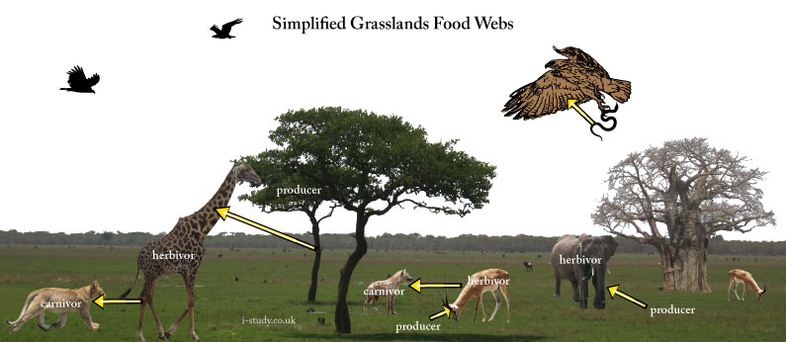

Slide 6
শিখনফল
খাদ্যজাল কী তা বলতে পারবে।
খাদ্যজালের বৈশিষ্ট্যগুলো বলতে পারবে।

Slide 7
আজকের পাঠ
খাদ্যজাল

Slide 9
খাদ্যজাল কী ?
জীব সম্প্রদায়ে আন্তঃসর্স্পকযুক্ত একাধিক খাদ্য
শৃঙ্খল কে খাদ্যজাল বলে ।
বাজপাখি
গিরগিটি
সাপ ব্যাঙ
খরগোশ ফড়িং
ইঁদুর ঘাস
বনভূমির খাদ্যজাল

Slide 10
খাদ্যজালে একাধিক খাদ্যশৃঙখল থাকে ।
বাস্তুতন্ত্রে খাদ্যজাল সর্বদা
একটি জটিল রূপ ধারন করে ।
খাদ্যজালের বৈশিষ্ট্যগুলো
খাদ্যজালের খাদ্যশূঙখলগুলো পরস্পরের সাথে আন্তঃসর্স্পকযুক্ত ।

Slide 11
দলীয় কাজ
১ম দলঃ খাদ্যজাল এৱ বৈশিষ্ট্য লিখতে দিব।
২য় দল :তৃণ,ফড়িং,ব্যা্‌ঙ,ছাগ্‌ল,ছোট পাখি,ইঁদু্‌র,ঈগ্‌ল,শিয়াল এই
খাদ্যশৃঙখল দিয়ে একটি খাদ্যজাল তৈরি করতে দিব ।

Slide 12
মূল্যায়ন
১। খাদ্যজাল কি তা লিখতে দিয়ে।
২। খাদ্যজালের বৈশিষ্ট্য লিখতে দিয়ে।

Slide 13
ধন্যবাদ

Slide 14
তথ্য পুঞ্জিকা
পাঠ্যবই,ইন্টারনেট

